Slide 1
Titre
Blabla

Slide 2
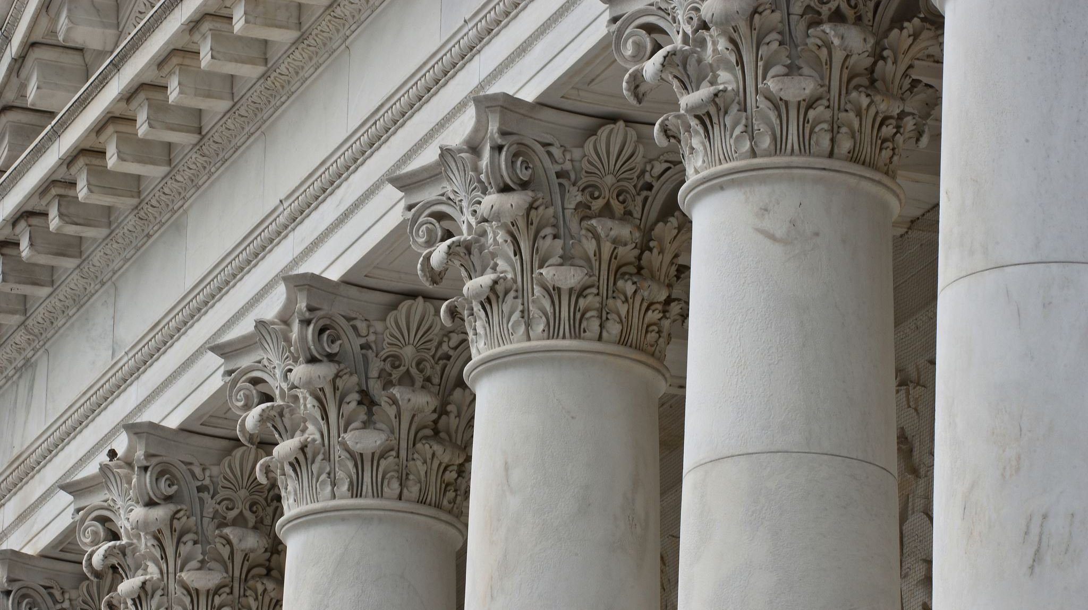
Assemblée Générale
Blabla

Slide 3

Laboratoire d’Informatique, Systèmes, Traitement de l’Information et de la Connaissance
1 équipe : 40 enseignants chercheurs, ~20 doctorants, 3 IATOS
2 thèmes :
AFuTé : Apprentissage, Fusion et Télédétection
Apprentissage automatique : neuronal, statistique, fouille de données…
Fusion de données incertaines : approches possibilistes, crédibilistes…
Télédétection : images satellites optiques et radar, géoradar, photogrammétrie...
ReGaRD : Représentation, Gestion et tRaitement des Données pour l’humain
Réseaux et systèmes distribués : graphes, modélisation, cybersécurité…
Gestion, placement et transport des données distribuées
Traitement et l’analyse pour l’aide à la personne, et l’aide à la décision

Slide 5
Blabla
test
test

